Slide 1
컬러영역에서 관심영역추출

Slide 2
True color Img
크기를 구할 수 있어야함

Slide 3
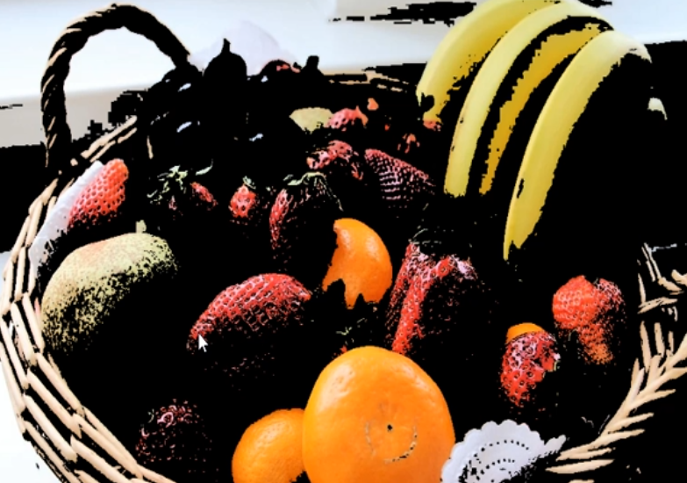
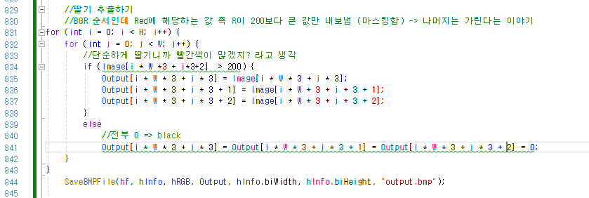
RGB로 딸기영역 추출하기
실패! 다른 것도 R이 큰 게 많아
마스킹을 패싱한 것도 많아
RGB에서 R이 높다는 건 빨간 값도 많다고 볼 순 있지만
그냥 밝기값이 높을때도 R이 크다
심지어 딸기는 다 표시되지도 않았어
기준점을 넘지 못함

Slide 4
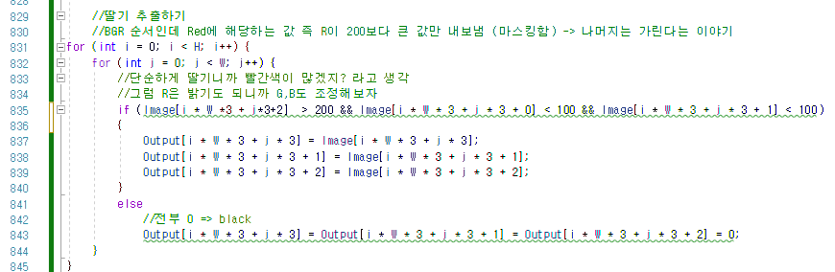
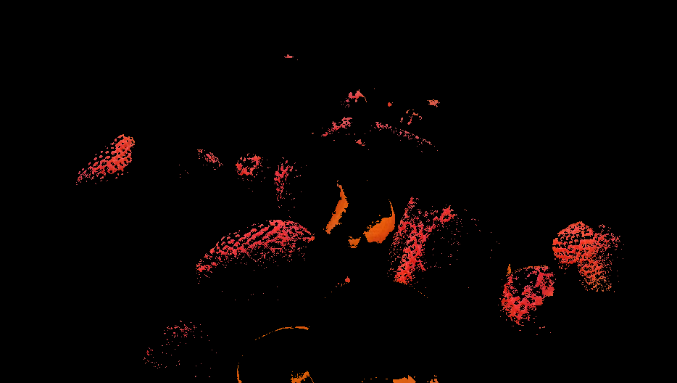
그래도 딸기가 아닌 값은 많이 out 시킬 수 있었음

Slide 5
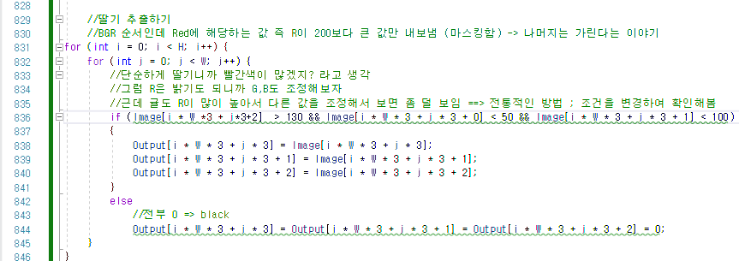
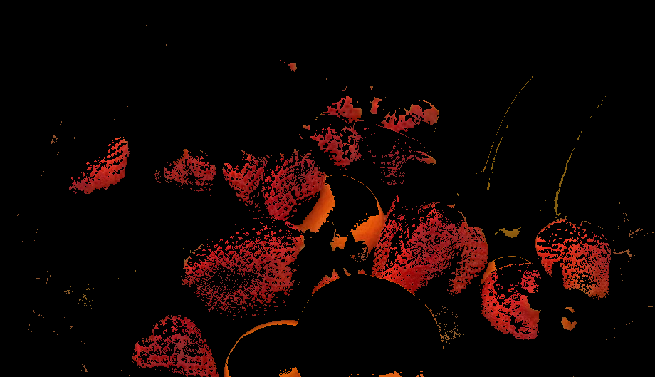
딸기 부분 좀 더 추가

Slide 6
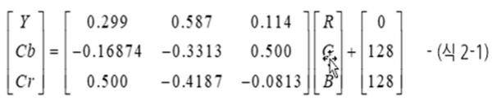
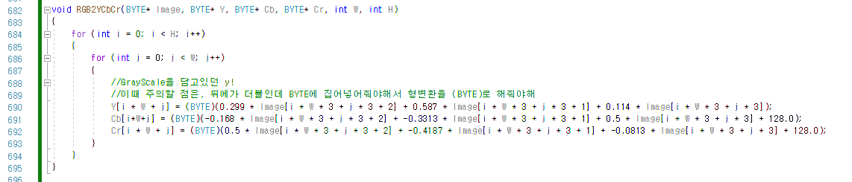
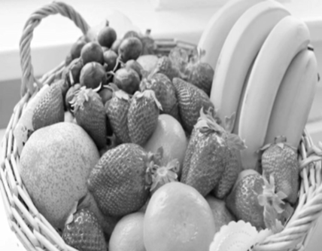
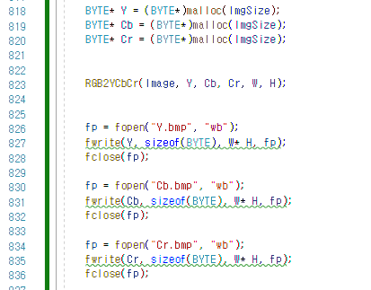
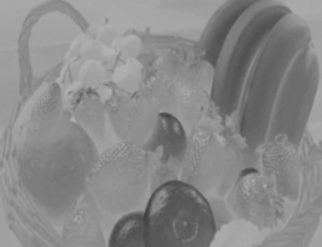
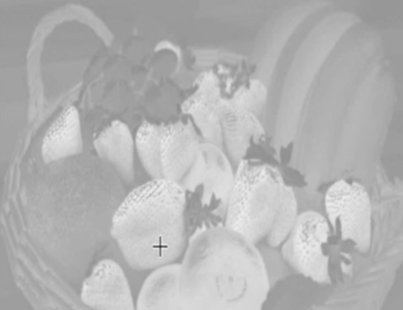

Green색 감지를 젤 잘 하니까 사람 눈 센싱을 고려하여 Y에서 G를 높게 뽑음
0~255값으로 맞추기 위해 Cb Cr은 +128 해주기
Y
Cb Cr

Slide 7
문제 분석
Cr을 스포이드로 뽑아보면
Cr값 기준으로 딸기 레드값은 212
그런데 귤 값도 200정도가 넘음
BUT
Cb부분에서 딸기는 138정도고
Cb부분에서 귤은 87정도임
Cb부분에서 딸기는 130보다는 크고 Cr 성분은 200보다 크게 하면 되겠네
어두운 부분에선 딸기가 빛을 받으면 R 값도 줄어들어서 RGB 값으로 표현하기 어려워요

Slide 8
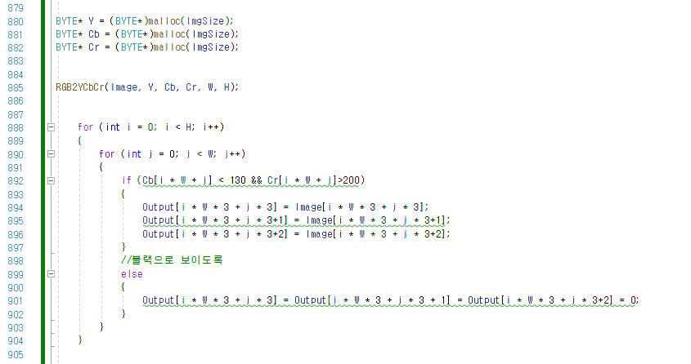
하지만 이렇게 해도 어려워
그래서 딥러닝을 많이 써
딸기에 대한 엄청난 이미지를 가지고 딥하게 학습하면 딸기라는 걸 학습 과정중 딸기의 특징또한 알아서 학습하게 돼
Cb Cr을 우리가 정하고 있는 이 방식이 사실은 전통적인 거야!

Slide 9
과제 : 사람 얼굴
얼굴 영역 검출하여 바운딩박스하여 이미지 출력하기

